Slide 1
第二章 原子的量子态：玻尔模型
量子假说
光谱
氢原子光谱及其经验规律
玻尔的氢原子理论
类氢离子的光谱
夫兰克－赫兹实验
广义量子化条件和索末菲理论
碱金属原子的光谱
原子实极化和轨道贯穿
碱金属原子光谱的精细结构

Slide 2
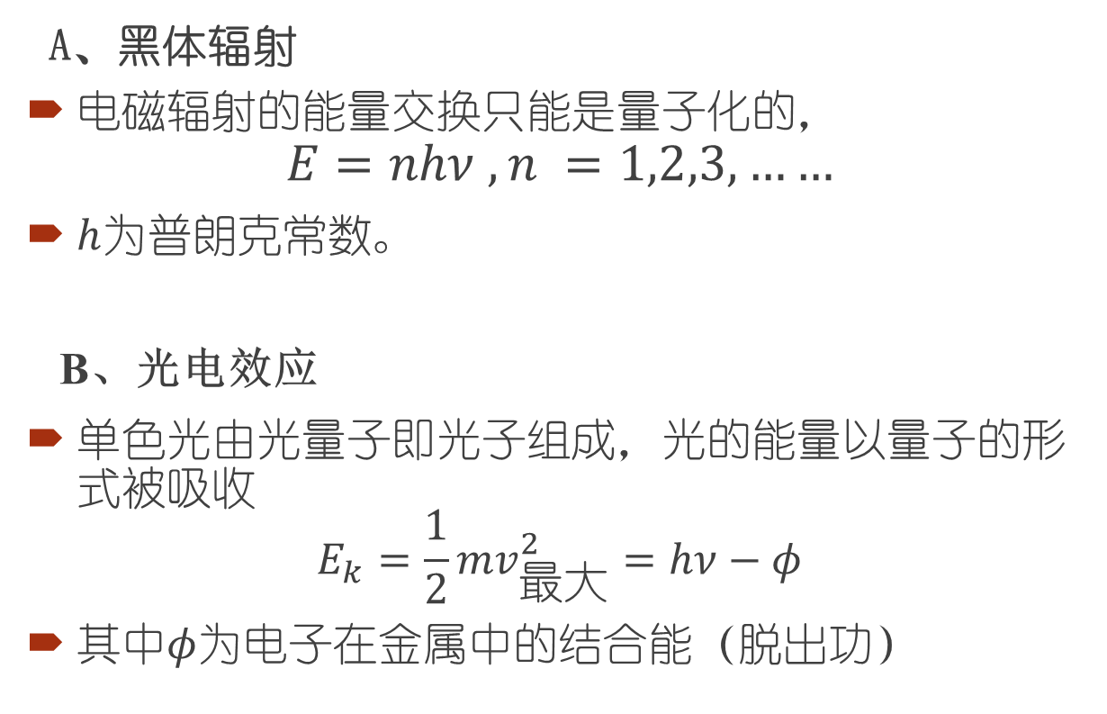
§2.1量子假说
A、黑体辐射
电磁辐射的能量交换只能是量子化的，
$$E=nhν , n =1,2,3,……$$
$h$为普朗克常数。
B、光电效应
单色光由光量子即光子组成，光的能量以量子的形式被吸收
$$E_{k}=\frac{1}{2}mv_{最大}^{2}=hν−φ$$
其中$φ$为电子在金属中的结合能（脱出功）

Slide 4
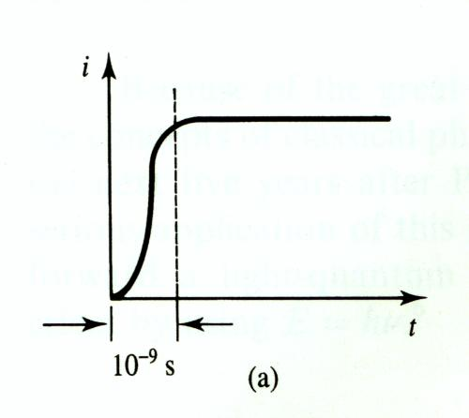
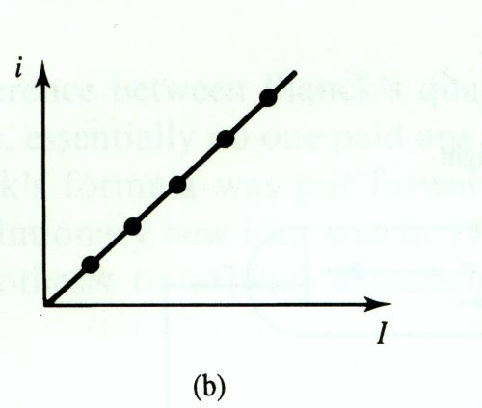
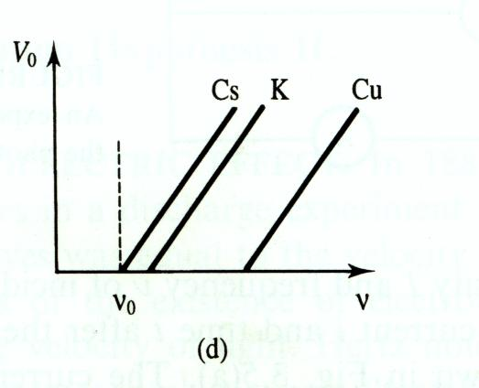
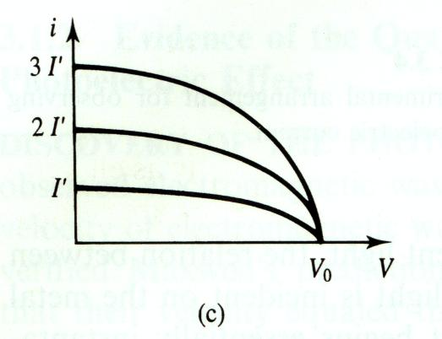
光照到金属表面，电流几乎同时产生
光电流与光强成正比
光电流随减速势增大而减小
对不同光强遏止电压相同
遏止电压依赖频率而非光强
Notes:
几电子伏

Slide 5
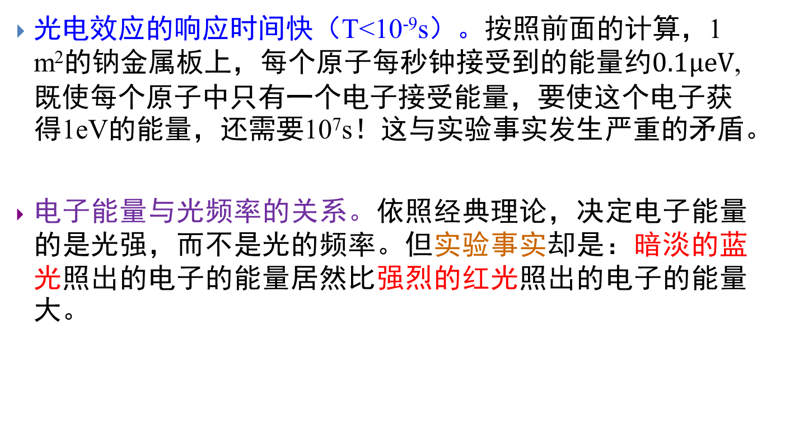
经典解释的困难
光电效应的响应时间快（T<10⁻⁹s）。按照前面的计算，1 m²的钠金属板上，每个原子每秒钟接受到的能量约$0.1μeV$,既使每个原子中只有一个电子接受能量，要使这个电子获得1eV的能量，还需要10⁷s！这与实验事实发生严重的矛盾。
电子能量与光频率的关系。依照经典理论，决定电子能量的是光强，而不是光的频率。但实验事实却是：暗淡的蓝光照出的电子的能量居然比强烈的红光照出的电子的能量大。

Slide 6
光谱
光谱是用光谱仪测量的。光谱仪的种类繁多，但其基本结构原理却几乎都一样，大致由三部分组成：光源；分光器；记录仪。
连续光谱
固体热辐射
线状光谱
原子发光
带状光谱
分子发光
发射光谱
样品光源
分光器
纪录仪
吸收光谱
连续光源
样品
分光器
纪录仪

Slide 7
氢原子光谱及其经验规律
巴耳末公式
B = 3645.6 Å
里德伯公式
R_{h}=4/B=1.0967758×10⁷m⁻¹

Slide 8
以上是氢原子光谱的情况。这些情况可以总结为下列三条：
（1）光谱是线状的，谱线有一定位置。这就是说，有确定的波长值，而且是彼此分立的。
（2）谱线间有一定的关系，例如谱线构成一个谱线系，它们的波长可以用一个公式表达出来。不同系的谱线有些也有关系，例如有共同的光谱项。
（3）每一谱线的波数都可以表达为二光谱项之差， 。氢的光谱项是
n是整数。

Slide 9
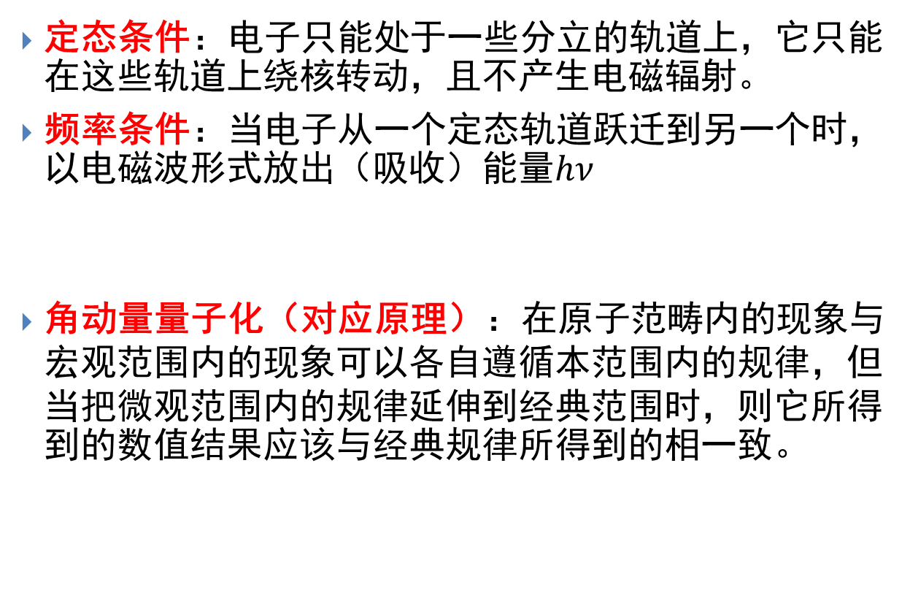
Bohr模型
定态条件：电子只能处于一些分立的轨道上，它只能在这些轨道上绕核转动，且不产生电磁辐射。
频率条件：当电子从一个定态轨道跃迁到另一个时，以电磁波形式放出（吸收）能量$hν$
角动量量子化（对应原理）：在原子范畴内的现象与宏观范围内的现象可以各自遵循本范围内的规律，但当把微观范围内的规律延伸到经典范围时，则它所得到的数值结果应该与经典规律所得到的相一致。

Slide 10
考虑简单的圆周运动，那么根据经典力学和经典电动力学有
原子的内部能量由电子的动能和体系的势能构成（原子核假设为静止，所以不计算动能）。假设r = ∞ 时的势能定为零，那么
而电子作圆周运动的频率

Slide 11
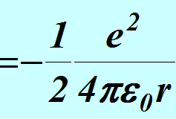
与R公式比较
对应原理
与经典比较

Slide 12
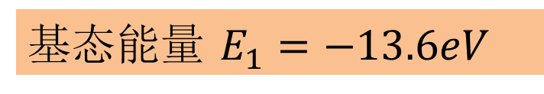
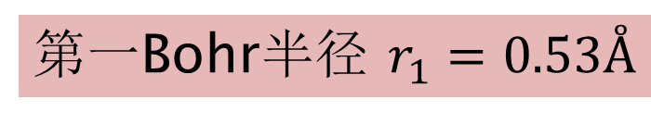
第一Bohr半径 $r_{1}=0.53Å$
基态能量 $E_{1}=−13.6eV$
精细结构常数

Slide 13
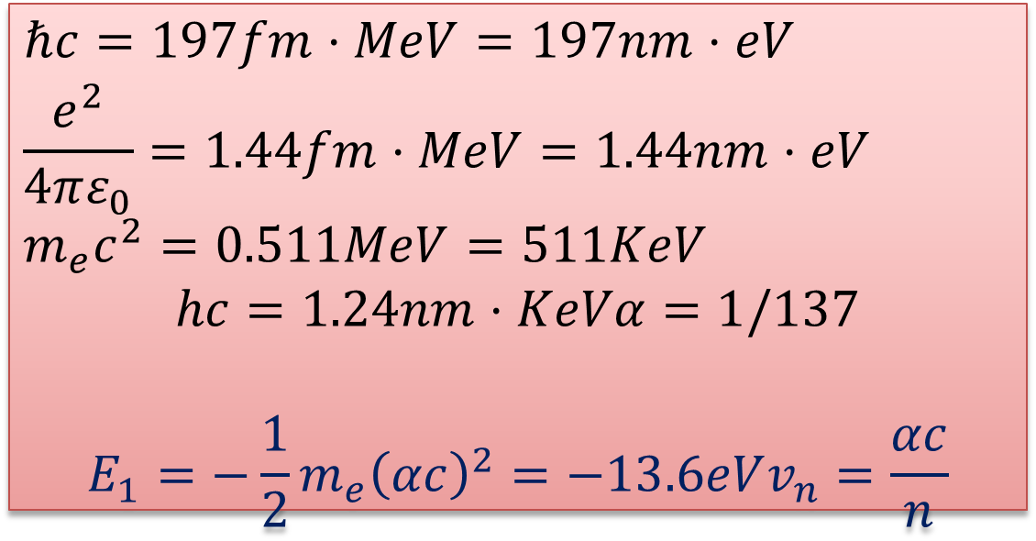
D.数值计算法
组合常数我们已经有了里德伯常数和氢原子的能量、半径的表达式，为了进行数值计算，显然，只要把一些基本常数（e，m，h，c） 代入即可。但是，这样做既麻烦又缺乏物理意义，为简便计算法，引入（其物理意义将逐步清楚）：
$$ℏc=197fm⋅MeV=197nm⋅eV$$
$$\frac{e^{2}}{4πε_{0}}=1.44fm⋅MeV=1.44nm⋅eV$$
$$m_{e}c^{2}=0.511MeV=511KeV$$
$$hc=1.24nm⋅KeVα=1/137$$
$$E_{1}=−\frac{1}{2}m_{e}{\left(αc\right)}^{2}=−13.6eVv_{n}=\frac{αc}{n}$$

Slide 14
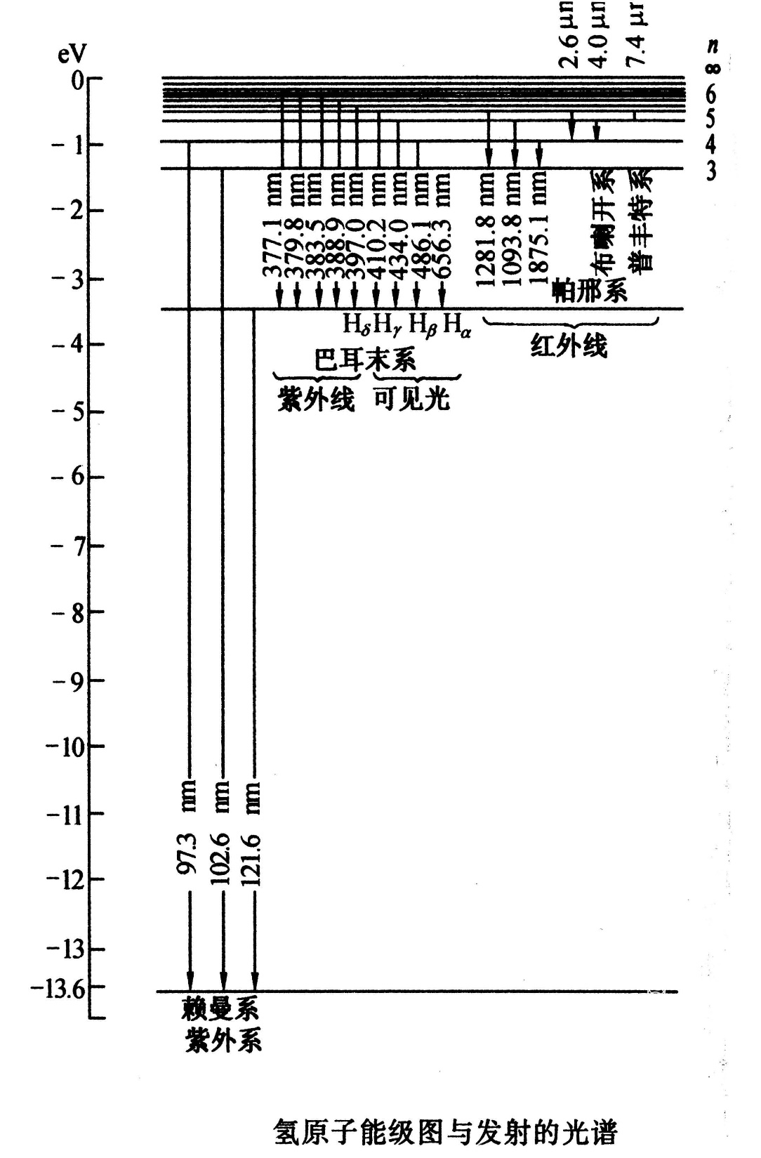
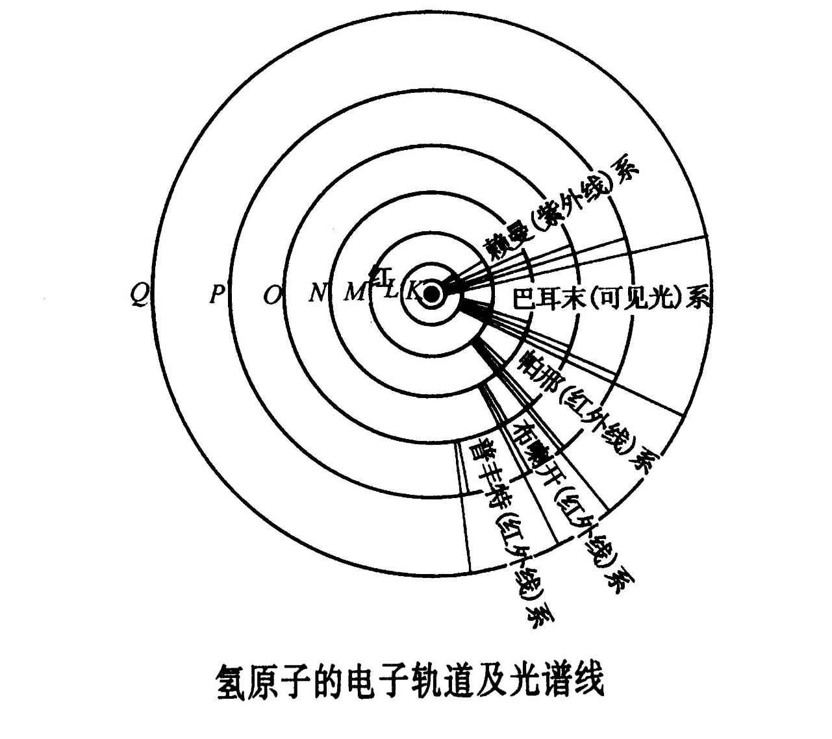
E.氢原子能级和光谱

Slide 15
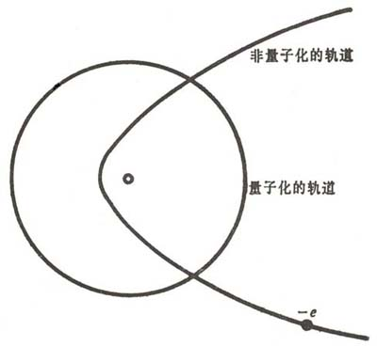
F．非量子化的状态与连续光谱

Slide 16
类氢离子的光谱
A、类氢离子光谱

Slide 17
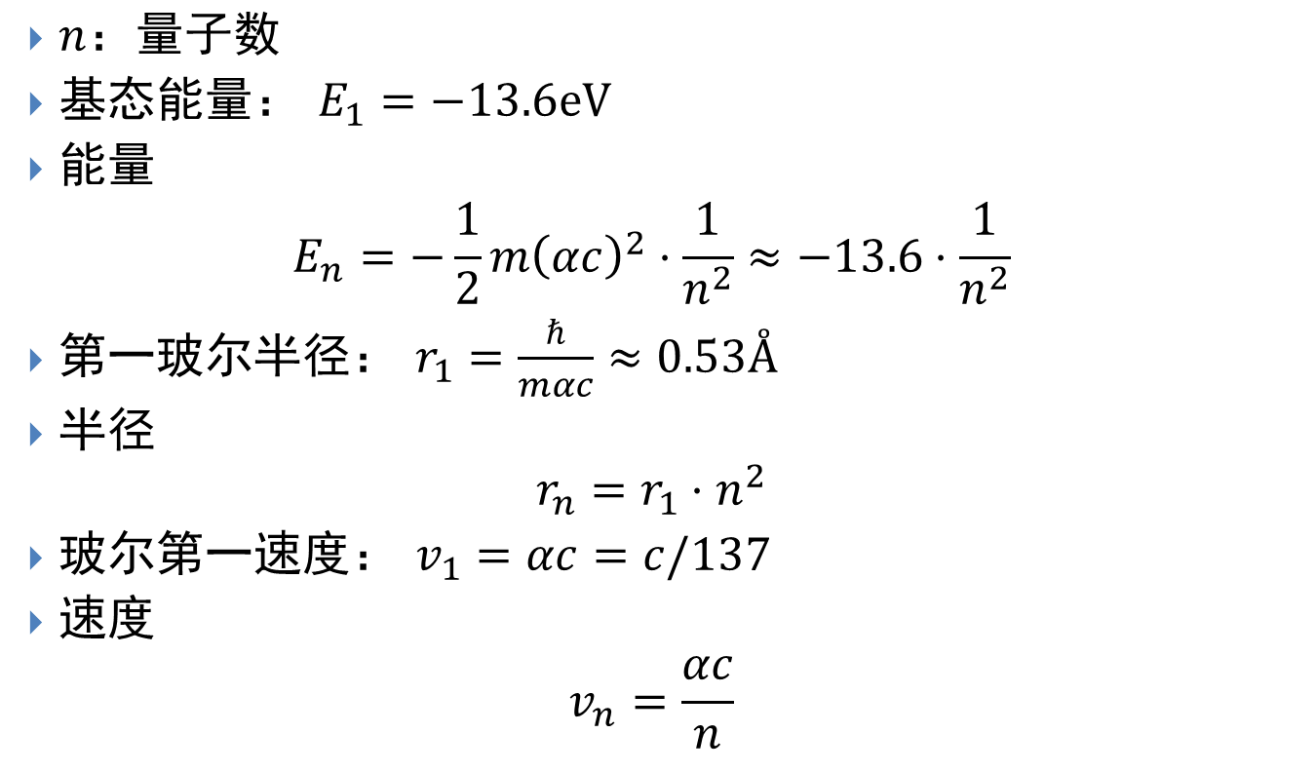
Bohr的氢原子模型中的一些量
$n：量子数$
基态能量： $E_{1}=−13.6eV$
能量
$$E_{n}=−\frac{1}{2}m{\left(αc\right)}^{2}⋅\frac{1}{n^{2}}≈−13.6⋅\frac{1}{n^{2}}$$
第一玻尔半径： $r_{1}=\frac{ℏ}{mαc}≈0.53Å$
半径
$$r_{n}=r_{1}⋅n^{2}$$
玻尔第一速度： $v_{1}=αc=c/137$
速度
$$v_{n}=\frac{αc}{n}$$

Slide 18


精细结构常数
类氢离子
$$E_{n}=\frac{1}{2}{m\left(αc\right)}^{2}\frac{Z^{2}}{n^{2}}$$
$$r_{n}=\frac{ℏn^{2}}{mcαZ}$$
$$v_{n}=\frac{αcZ}{n}$$
$$R_{H}=\frac{2π^{2}e^{4}m}{{\left(4πε_{0}\right)}^{2}ch^{3}}=\frac{mc^{2}}{2}\frac{α^{2}}{hc}$$
$$R_{Z}=\frac{mc^{2}}{2}\frac{α^{2}Z^{2}}{hc}$$

Slide 19
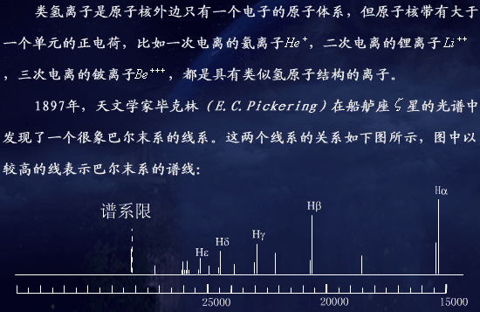
里德伯指出毕克林系可用下列公式代表：
起初有人以为毕克林系就是氢的光谱线，并认为地球上的氢不同于星球上的氢。然而，玻尔从他的理论出发，郑重指出：毕克林系不是氢发出的，而是属于氦离子。英国物理学家埃万斯（E.J.Evans）在听到玻尔的见解后，立即到实验室里他细观察氦离子的光谱，结果证实玻尔的判断完全正确。玻尔理论对类氢光谱的成功解释，促使人们更们服了它的可靠性。当这一消息传到爱因斯坦那里时，他也心悦诚服，并称玻尔的理论是一个“伟大的发现”。

Slide 20
B. 里德伯常数的变化

Slide 22
在这些公式中已经用不同标记加以区别（在R的右下角标注了原子符号）不同原子的里德伯常数，R∞是里德伯常数的理论值，相当于原子核质量为无穷大时的里德伯常数。
里德伯常数随原子核质量变化这情况曾被用来证实氢的同位素─氘─的存在。1932年尤雷（H.C.Urey 1893~1981）把三升液氢蒸发到不足一立方厘米，他这样提高了剩余液氢中重氢的含量；然后把剩下的混合物装入放电管，摄取其光谱，当时发现摄得赖曼系的头四条谱线都是双线，在氢的H_{α}线（6562.79Å）的旁边还有一条谱线（6561.00Å），两者只差1.79Å。他假定这一谱线属于氢的同位素—氘，并认为m(H)/m(D)=1/2，然后计算得到不同的里德伯常数R_{H} 和R_{D}，进而算出相应的波长。结果发现，计算值与实验值相符得很好，从而肯定了氘（D—重氢）的存在。

Slide 23
Bohr模型
处理原子结构的方法：对于电子绕原子核运动，用经典力学处理；对于电子轨道半径，则用量子条件来处理。也就是所谓的半经典的量子论。只对电子的径向运动采取量子理论，而对其角向运动采取量子理论。
之所以先量子化径向运动，由于卢瑟福模型电子塌缩就是与轨道半径有关。只要量子化而不收缩，塌缩问题就解决了。
解释了近30年的巴尔末公式之谜。
解释了类氢离子光谱。

Slide 24
F－H实验与原子能级的量子化
玻尔理论的要点是：原子内部存在稳定的量子态，电子在量子态之间跃迁时伴随着电磁波的吸收或发射。光谱实验，就是从电磁波发射或吸收的分立特征，证明量子态的存在。而夫兰克-赫兹实验则是用电子束激发原子，如果原子只能处于某些分立的能态（量子态），那末，实验一定会显示，只有某种能量的电子才能引起原子的激发。
为什么用电子作为激发原子的手段呢？在非弹性碰撞时，只有当两个粒子的质量相差很大时，轻粒子的动能才能全部转移为重粒子的内能。把原子作为整体，则按上述定律，电子可把全部动能转为原子的内能。电子作为一种激发原子的手段，是十分有效的 。

Slide 25
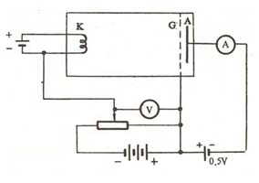
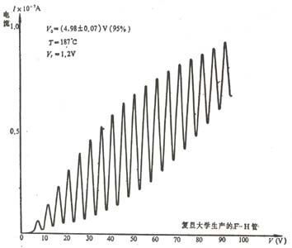
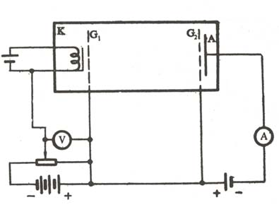
F－H实验与原子能级的量子化

Slide 26
B. 玻尔-索末菲模型
在玻尔理论发表不久，索末菲便于1916年提出了椭圆轨道的理论。索末菲主要做了两件事，其一是把玻尔的圆形轨道推广为椭圆轨道，其二是引入了相对论修正。
索末菲目的是解释在实验观察到的氢光谱的精细结构，迈克尔逊和莫雷在1896年就发现氢的H_{α}线是双线，后在高分辨率谱仪中呈现出三条线。玻尔猜测可能是由于电子在椭圆轨道上运动时作进动所引起的。按此想法索末菲作了计算。在考虑椭圆轨道并引入相对论修正后，原来由玻尔模型得到的能级发生分裂，根据选择定则，定量计算出了三条H_{α}线，与实验完全符合。但这一“完全符合”纯粹是一种巧合。实际上一条H_{α}将呈现出七条精细结构谱线。对此，玻尔－索末菲模型就完全无能为力了。

Slide 27
B. 玻尔-索末菲模型
①椭圆轨道推广
引入新量子数

Slide 28
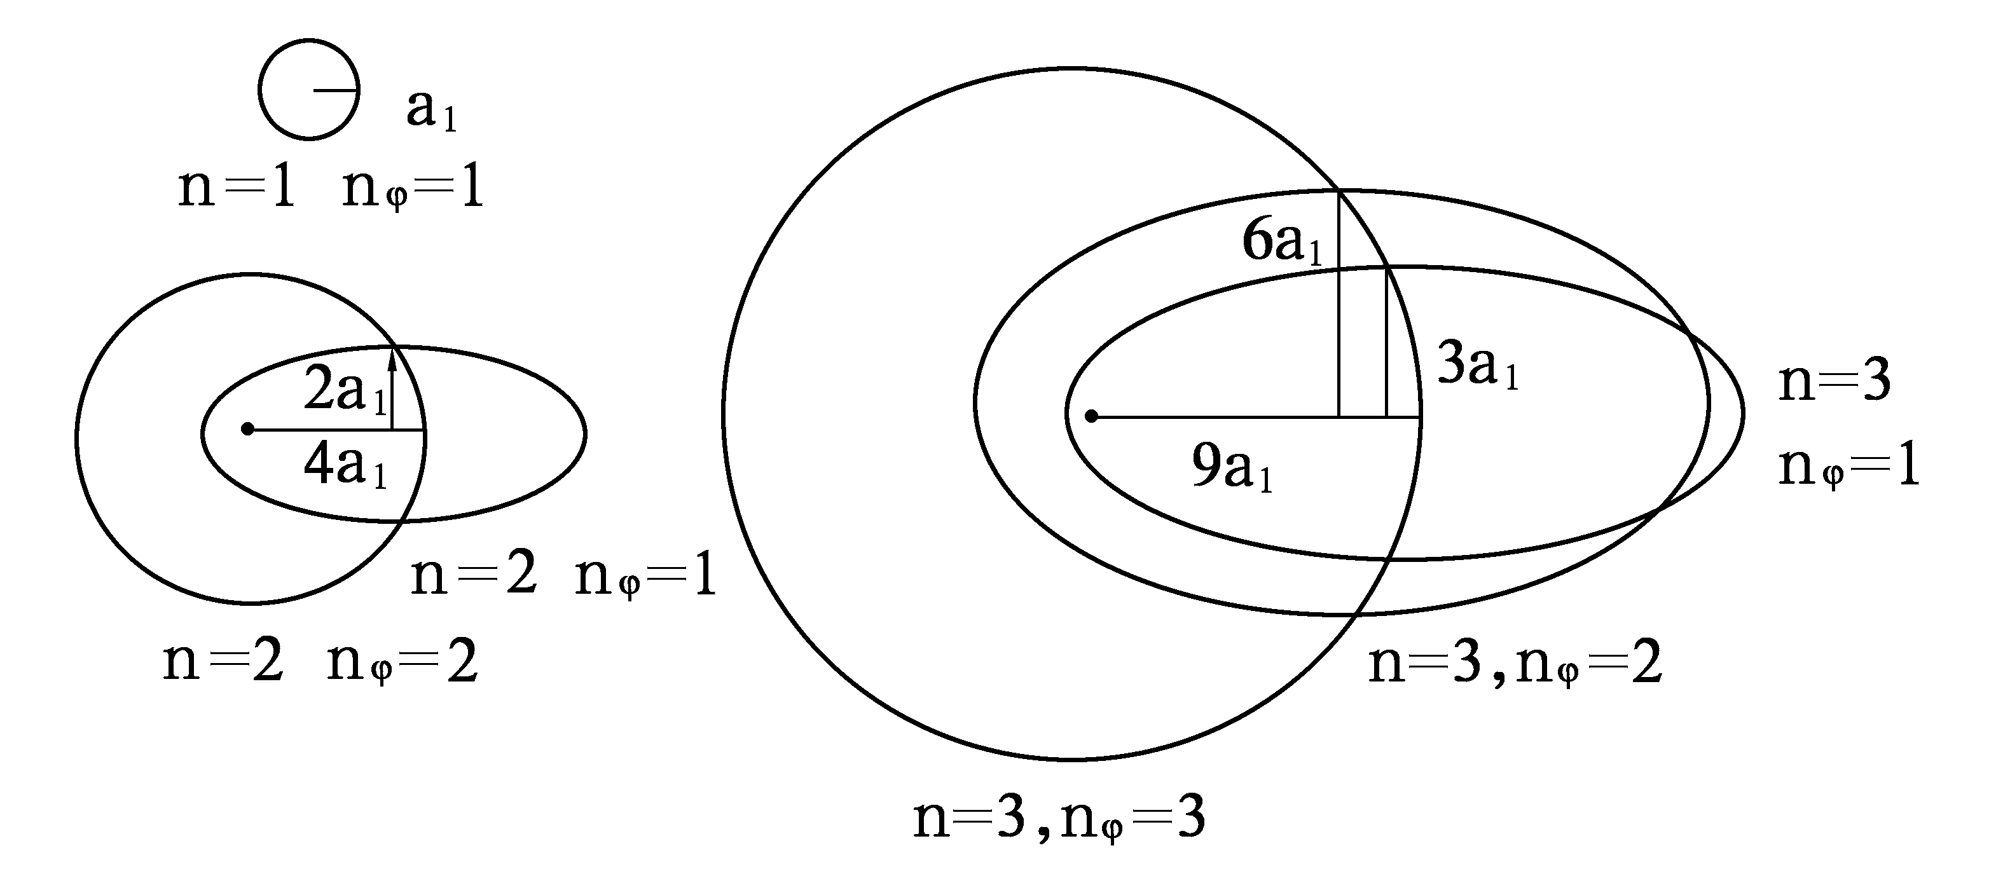

Slide 29
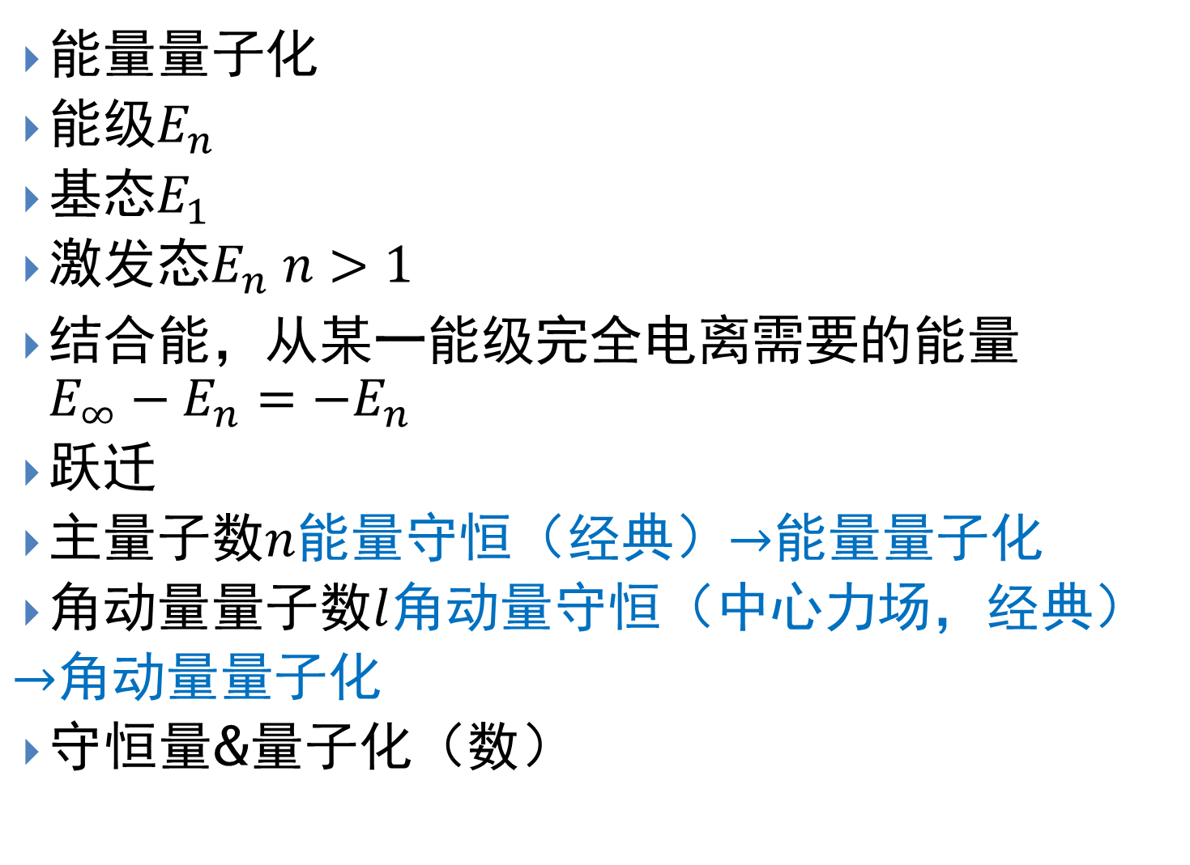
能量量子化
能级$E_{n}$
基态$E_{1}$
激发态$E_{n} n>1$
结合能，从某一能级完全电离需要的能量${E_{∞}−E}_{n}=−E_{n}$
跃迁
主量子数$n$能量守恒（经典）$→$能量量子化
角动量量子数$l$角动量守恒（中心力场，经典）
$→$角动量量子化
守恒量&量子化（数）

Slide 30
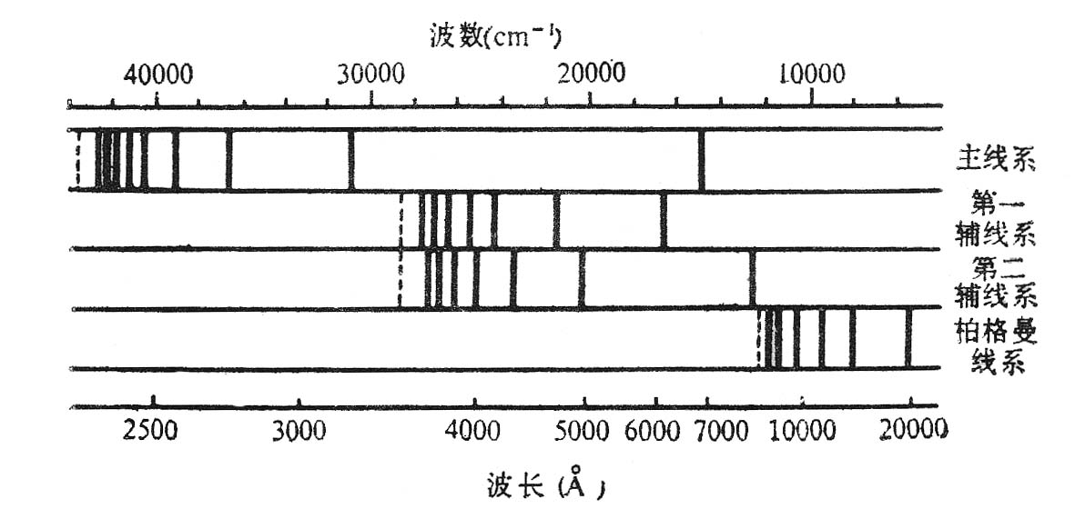
§2.8碱金属原子的光谱

Slide 31

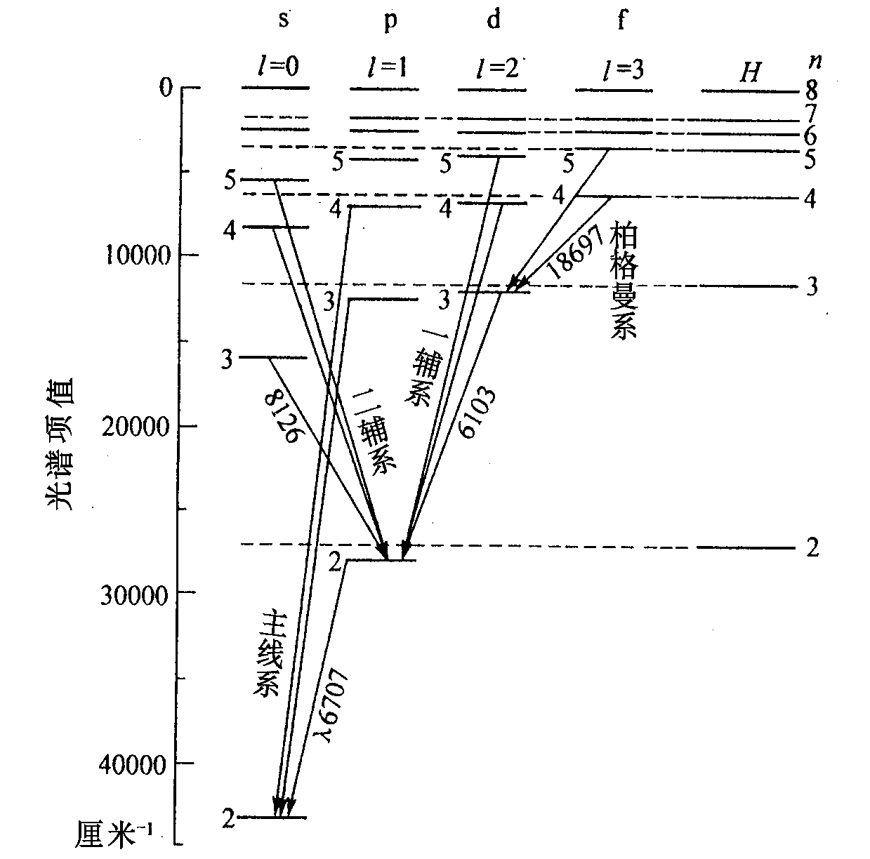


碱金属原子的光谱项可以表达为
不同$n$之间的跃迁
不同$n$不同$l$之间的跃迁
$$Δl=±1$$

Slide 32
根据表中锂的数据可以画成能级图。主要特征归结为如下四条：
A、四组谱线（每一组的初始位置是不同的，即表明有四套动项）。
B、有三个终端（即有三套固定项）。
C、两个量子数（n 和 ， 是角动量量子数）。
D、一条规则（图中画出的虚线表示在实验中不存在这样的跃迁，因原子能级之间的跃迁有一个选择规则，即△ =±1）。
对这个选择规则，我们可以这样解释： 的差别就是角动量的差别，由于光子的角动量是1，要在跃迁时放出一个光子，角动量就只能差1。根据这个选择规则，我们就可以画成能级跃迁图。

Slide 33
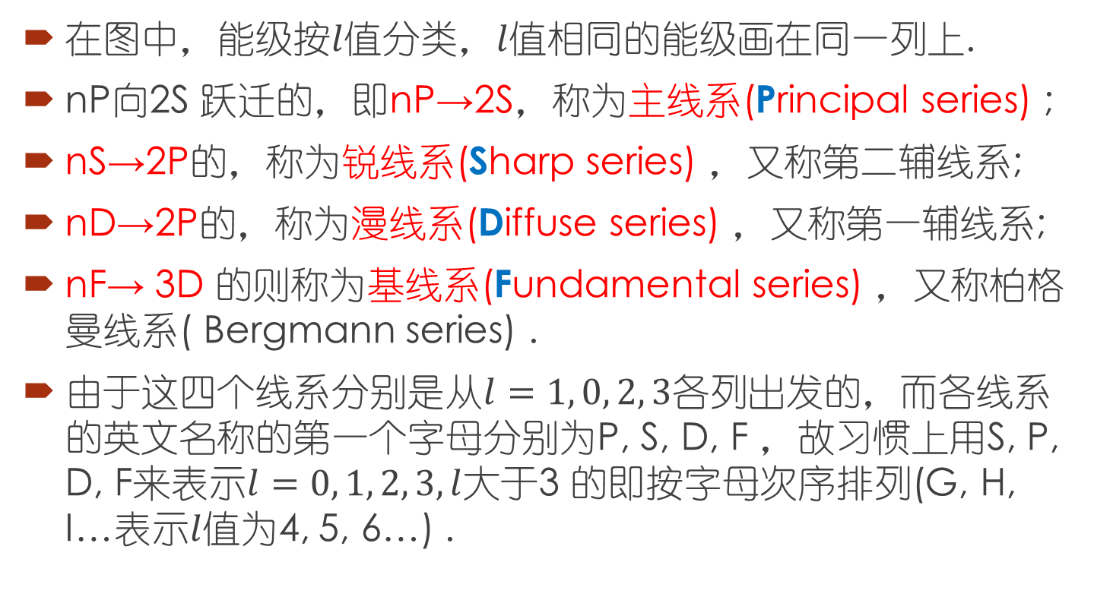
在图中，能级按$l$值分类，$l$值相同的能级画在同一列上.
nP向2S 跃迁的，即nP→2S，称为主线系(Principal series) ;
nS→2P的，称为锐线系(Sharp series) ，又称第二辅线系;
nD→2P的，称为漫线系(Diffuse series) ，又称第一辅线系;
nF→ 3D 的则称为基线系(Fundamental series) ，又称柏格曼线系( Bergmann series) .
由于这四个线系分别是从$l=1, 0, 2, 3$各列出发的，而各线系的英文名称的第一个字母分别为P, S, D, F ，故习惯上用S, P, D, F来表示$l=0, 1, 2, 3,l$大于3 的即按字母次序排列(G, H, I…表示$l$值为4, 5, 6…) .

Slide 34
Subshell label | ℓ | Max electrons | Shells containing it | Historical name
s | 0 | 2 | Every shell | sharp
p | 1 | 6 | 2nd shell and higher | principal
d | 2 | 10 | 3rd shell and higher | diffuse
f | 3 | 14 | 4th shell and higher | fundamental
g | 4 | 18 | 5th shell and higher (theoretically) | (next in alphabet after f)

Slide 35
碱金属元素
Li 3＝2×1＋1，
Na 11＝2×（1²＋2²）＋1，
K 19＝2×（1²＋2²＋2²）＋1，
Rb 37＝2×（1²＋2²＋3²＋2²）＋1，
Cs 55＝2×（1²＋2²＋3²＋3²＋2²）＋1，
Fr 87＝2×（1²＋2²＋3²＋4²＋3²＋2²）＋1。
碱金属原子中因原子实的存在，较小的电子轨道已被原子实的电子占据，价电子的最小轨道不能是原子中最小的电子轨道。例如锂原子中原子实的两个电子占了n=1的轨道，所以价电子只能处在n≥2的轨道上。同理，钠原子中原子实的10个电子占了n=1和n=2的轨道，价电子的轨道只能从n=3开始。钾原子中价电子的轨道从n =4起，铷从n=5起，铯从n=6起，钫从n=7起。

Slide 36
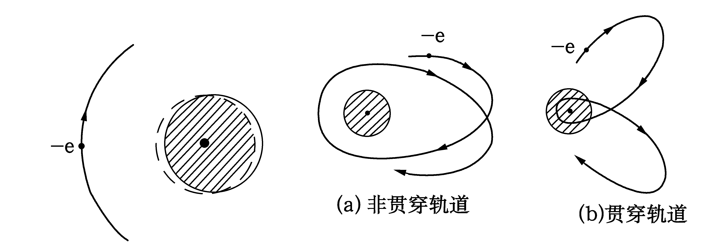
原子实极化和轨道贯穿
电偶极子

Slide 37
卢瑟福－玻尔原子模型小结
一．原子的核式结构
1．卢瑟福模型
核（占原子线度1/10⁴）+电子
2．实 验 验 证
卢瑟福散射理论（基于核式结构）和盖革－马斯顿实验相符
二．原子的量子论
量子化概念
核式模型
光谱实验
定态假设
辐射跃迁假设
角动量量子化假设
原子能级
1．玻尔模型
解释氢光谱分立性、原子稳定性
半经典量子理论
电子绕核运动 经典力学处理
电子轨道半径 量子条件限制
原子能量量子化的另一实验证据
2．弗兰克－赫兹实验
电子与原子碰撞能量转移分立性

Slide 38
2-1 铯的逸出功为1.9eV，试求：
(1)铯的光电效应阈频率及阈值波长;
(2)如果要得到能量为1.5eV的光电子，必须使用多少波长的光照射？
解：(1)
(2)

Slide 39
2-2 对于氢原子、一次电离的氦离子He⁺和两次电离的锂离子Li⁺⁺，分别计算它们的：(1) 第一、第二玻尔轨道半径及电子在这些轨道上的速度；(2)电子在基态的结合能；(3)由基态到第一激发态所需的激发能量及由第一激发态退激到基态所放光子的波长。
解：(1)

Slide 40
(2)
(3)

Slide 41
2-3 欲使电子与处于基态的锂离子Li⁺⁺发生非弹性散射，试问电子至少具有多大的动能？
解：

Slide 42
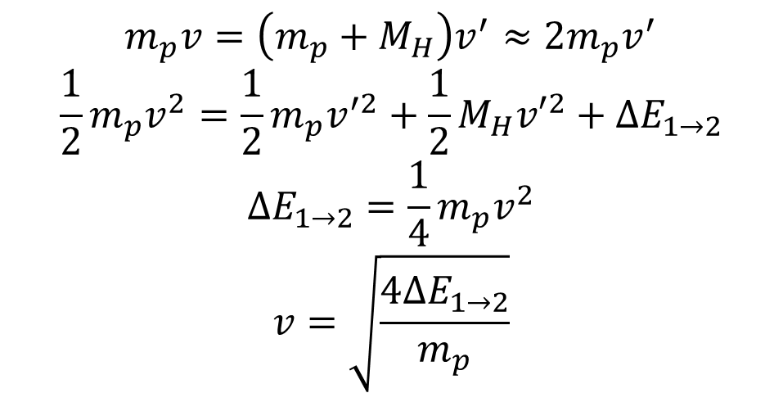
2-4 运动质子与一个处于静止的基态氢原子作完全非弹性的对心碰撞，欲使氢原子发射出光子，质子至少应以多大的速度运动？
解:
完全非弹性的对心碰撞→动量守恒
$$m_{p}v=\left(m_{p}+M_{H}\right)v^{′}≈2m_{p}v^{′}$$
$$\frac{1}{2}m_{p}v^{2}=\frac{1}{2}m_{p}v^{′2}+\frac{1}{2}M_{H}{v′}^{2}+ΔE_{1→2}$$
$$ΔE_{1→2}=\frac{1}{4}m_{p}v^{2}$$
$$v=\sqrt{\frac{4ΔE_{1→2}}{m_{p}}}$$

Slide 43
2-5 (1) 原子在热平衡条件下处于不同能量状态的数目是按玻耳兹曼分布的，即处于能量为E_{n}的激发态的原子数为
式中N₁是能量为E₁状态的原子数，k为玻耳兹曼常数，g_{n}和g₁为相应能量状态的统计权重。试问：原子态的氢在一个大气压、20℃温度的条件下，容器必须多大才能有一个原子处在第一激发态？巳知氢原子处于基态和第一激发态的统计权重分别为g₁=2和g₂=8。
(2) 电子与室温下的氢原子气体相碰撞，要观察到H_{α}线，试问电子的最小动能为多大？

Slide 44
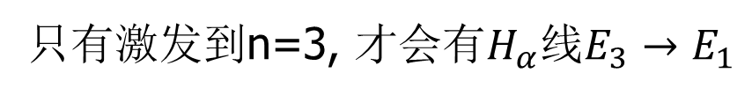
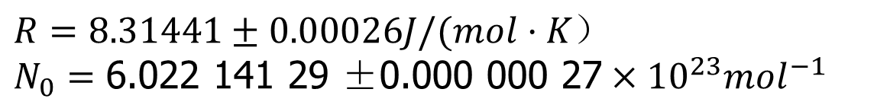
解：(1)
$$R=8.31441±0.00026J/(mol·K）$$
$$N_{0}=\text{6.022 141 29 ±0.000 000 27}×{10}^{23}mol^{−1}$$
(2) H_{α}→n=3
只有激发到n=3, 才会有$H_{α}$线$E_{3}→E_{1}$

Slide 45
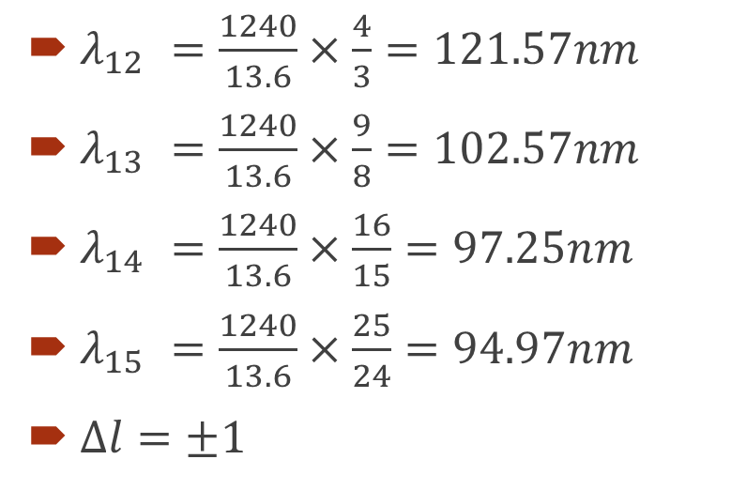
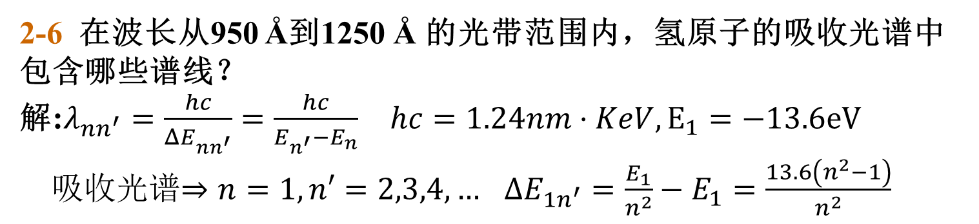
2-6在波长从950 Å到1250 Å 的光带范围内，氢原子的吸收光谱中包含哪些谱线？
解:$λ_{nn^{′}}=\frac{hc}{ΔE_{nn^{′}}}=\frac{hc}{E_{n^{′}}−E_{n}}hc=1.24nm⋅KeV, E_{1}=−13.6eV$
吸收光谱$⇒n=1, n′=2,3,4,…ΔE_{1n^{′}}=\frac{E_{1}}{n^{2}}−E_{1}=\frac{13.6\left(n^{2}−1\right)}{n^{2}}$
5
$λ_{12 }=\frac{1240}{13.6}×\frac{4}{3}=121.57nm$
$λ_{13 }=\frac{1240}{13.6}×\frac{9}{8}=102.57nm$
$λ_{14 }=\frac{1240}{13.6}×\frac{16}{15}=97.25nm$
$λ_{15 }=\frac{1240}{13.6}×\frac{25}{24}=94.97nm$
$Δl=±1$
4
3
2
1

Slide 46
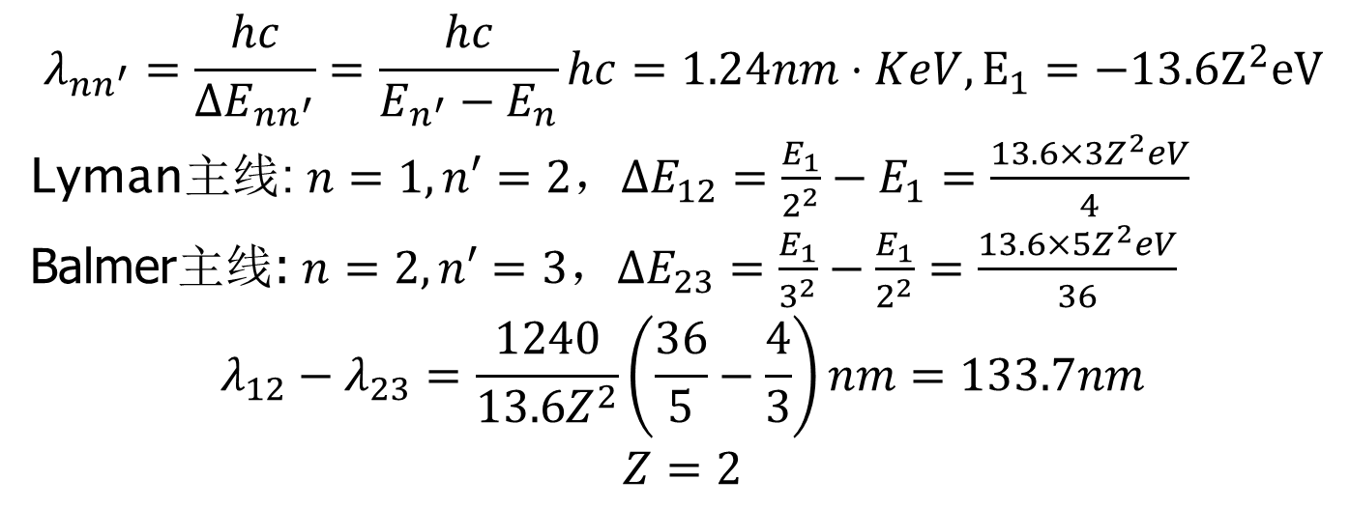
2-7 试问哪种类氢离子的巴耳末系和赖曼系主线的波长差等于1337 Å ？
解：
$$λ_{nn^{′}}=\frac{hc}{ΔE_{nn^{′}}}=\frac{hc}{E_{n^{′}}−E_{n}}hc=1.24nm⋅KeV, E_{1}=−13.6Z^{2}eV$$
Lyman主线:$n=1, n′=2，ΔE_{12}=\frac{E_{1}}{2^{2}}−E_{1}=\frac{13.6×3Z^{2}eV}{4}$
Balmer主线:$n=2, n′=3，ΔE_{23}=\frac{E_{1}}{3^{2}}−\frac{E_{1}}{2^{2}}=\frac{13.6×5Z^{2}eV}{36}$
$${λ_{12}−λ}_{23}=\frac{1240}{13.6Z^{2}}\left(\frac{36}{5}−\frac{4}{3}\right)nm=133.7nm$$
$$Z=2$$

Slide 47
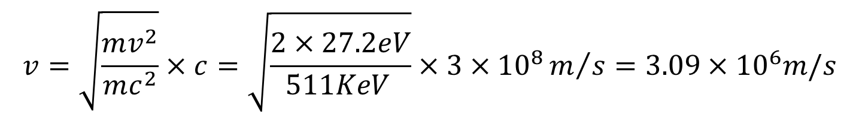
2-8 一次电离的氦离子He⁺从第一激发态向基态跃迁时所辐射的光子，能使处于基态的氢原子电离，从而放出电子，试求该电子的速度。
解：
$$v=\sqrt{\frac{mv^{2}}{mc^{2}}}×c=\sqrt{\frac{2×27.2eV}{511KeV }}×3×{10}^{8}m/s=3.09×{10}^{6}m/s$$

Slide 48
2-9 电子偶素是由一个正电子和一个电子所组成的一种束缚系统，试求出：(1) 基态时两电子之间的距离；(2) 基态电子的电离能和由基态到第一激发态的激发能；(3)由第一激发态退激到基态所放光子的波长。
解:(1)

Slide 49
(2)
(3)

Slide 50
2-10 μ－子是一种基本粒子，除静止质量为电子质量的207倍外，其余性质与电子都一样。当它运动速度较慢时，被质子俘获形成μ子原子。试计算：(1)μ子原子的第一玻尔轨道半径；(2)μ子原子的最低能量；(3)μ子原子赖曼线系中的最短波长。
解：(1)

Slide 51
(2)
(3)

Slide 52
2-11 巳知氢和重氢的里德伯常数之比为0.999728，而它们的核质量之比为m_{H}/m_{D}=0.50020，试计算质子质量与电子质量之比。
解：

Slide 53
2-12 当静止的氢原子从第一激发态向基态跃迁放出一个光子时，(1) 试求这个氢原子所获得的反冲速率为多大？(2) 试估计氢原子的反冲能量与所发光子的能量之比。
解:

Slide 54
2-13 钠原子的基态为3S，试问钠原子从4P激发态向低能级跃迁时，可产生几条谱线（不考虑精细结构）？
解：
4p
3d
4s
3p
选择定则
3s

Slide 55
2-14 钠原子光谱共振线(主线系第一条)的波长λ_{c}=5893 Å ，辅线系线系限的波长λ∞=4086 Å ，试求：(1)3S、3P对应的光谱项和能量；(2)钠原子基态电子的电离能和由基态到第一激发态的激发能。
解：(1)

Slide 56
钠原子的共振线波长

Slide 57
(2)
钠原子基态电子的电离能
由基态到第一激发态的激发能

